Slide 1

NÁZEV: VY_32_INOVACE_18_Vyjmen. slova a stavba slova
NÁZEV ŠKOLY: ZŠ Dolní Benešov
AUTOR: Marcela Schmiedhamerová
TEMA: Vyjmenovaná slova - S.
ČÍSLO PROJEKTU:CZ.1.07/1.4.00/21.1262

Slide 2
Anotace:
Prezentace je určena k opakování a upevnění učiva o vyjmenovaných slovech po S. Úkolem žáků je doplnit i, y po obojetné souhlásce s, úkolem je také hledat nebo tvořit slova příbuzná.
Žáci mají okamžitou zpětnou vazbu při práci s interaktivní tabulí. Správná odpověď se objeví po kliknutí.

Slide 3
sytý
sýr
syn
syrový
y - ý
sychravý
sýkora
usychat
sýček
sypat
sysel
syčet

Slide 4
Místo obrázků doplň do vět správná slova!
Zelenina se má jíst ________.
Nemocný Pepík užívá proti kašli ________.
__________ je užitečný hmyzožravec.
K osévání mouky slouží ________.
V lese houká _________.
SYROVÁ
SIRUP
SÝKORA
SÍTO
SÝČEK

Slide 5
Doplň vyjmenovaná slova!
syn
Maminčin _______ je můj bratr.
Když se hodně najím, jsem ________.
______ se vyrábí z tvarohu.
__________ salát obsahuje více vitamínů.
Podzim bývá často ______________.
Rostlina bez vody bude brzy____________.
__________ je pták, který u nás zůstává i přes zimu.
________ je malá sova, která žije v lese.
Menší hlodavec žijící na poli je _________.
Rozzlobený had začne _________.
V zimě budeme ________ ptákům do krmítek semena.
sytý
Sýr
Syrový
sychravý
usychat
Sýkora
Sýček
sysel
syčet
sypat

Slide 6
y
us_chá.
Prádlo na sluníčku
us_ná.
S_ček
ý
s_čel.
je malá sova.
Sníh se hustě
y
S_náček
s_pal.
s_lné.
Podzimní dny bývají
s_chravé.
y

Slide 7
Co nebo kdo je to?
POSLEDNÍ DEN V ROCE
VÝROBNA SÝRŮ
SILVESTR
SÝRÁRNA
OVOCNÁ ŠŤÁVA
SIRUP
SÍTKO
MALÉ SÍTO
DRUH HOUBY
SYROVINKA
SÝKORČÍ
PATŘÍCÍ SÝKORCE
DOSYPAT
DOPLNIT SYPÁNÍM
ČÁST BYTU
PŘEDSÍŇ
ZIMNÍ MĚSÍC
PROSINEC
SYCHRAVÉ
NEVLÍDNÉ POČASÍ
SIRUP
PROSINEC
SILVESTR
PŘEDSÍŇ
SYCHRAVÉ
SYROVINKA
DOSYPAT
SÍTKO
SÝRÁRNA
SÝKORČÍ

Slide 8
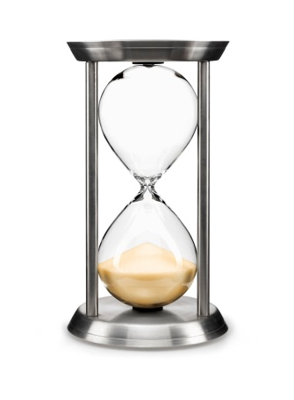
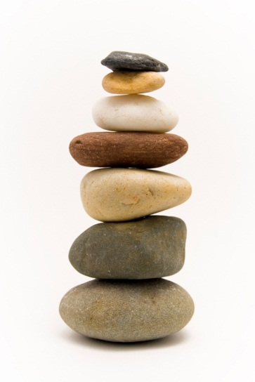
rozhodni, co se může
sypat

Slide 9

rozhodni, kdo může
syčet

Slide 10
Zdá se, že už ta
vyjmenovaná slova
dobře umíš!!

Slide 11
Použité zdroje:
/Citace 2012-2-5/
Obrázky byly vytvořeny v otevřené galerii Microsoft Office.
Text je vytvořen autorem materiálu.

